Slide 1

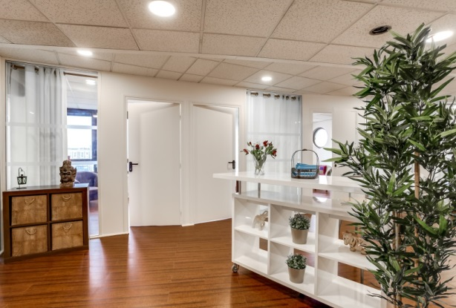
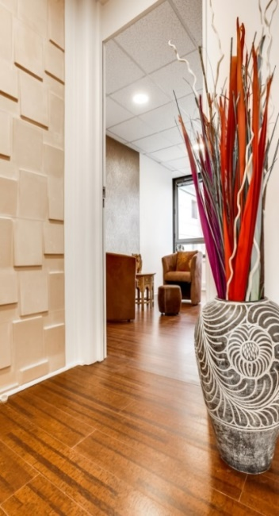
Activités médicales,
paramédicales et de
thérapies complémentaires
www.kheprisante.fr
Vie professionnelle - Familles - Couples - Adolescents - Enfants
Qualité de Vie au Travail
Burn out
Harcèlement
Sommeil
Maternité
Périnatalité
Parentalité
Douleurs & maladies chroniques
Oncologie
Acouphènes
Dépression
Stress post-traumatique
Coaching
Orientation scolaire
Evaluation
Bilan de compétences professionnel
______
Entretien de
coordination de soins
Sur rendez-vous
01 84 25 22 87
Précocité Intellectuelle
Surdouance Adulte
TDA-H
Troubles Envahissant du Développement (dont autisme)
et des apprentissages
Souffrance scolaire
Troubles alimentaires
Surcharge pondérale
Allergies
Addictions - Phobies
Khépri Santé vous propose, en un seul lieu,
un ensemble de pratiques complémentaires efficaces pour vous aider
à gagner en autonomie dans la gestion de votre santé et de votre qualité de vie
188 Grande Rue Charles de Gaulle - 94130 Nogent-sur-Marne (face Gare RER E Nogent le Perreux)
01 84 25 22 87- contact@kheprisante.fr - N° Formation 11940951494

Slide 2

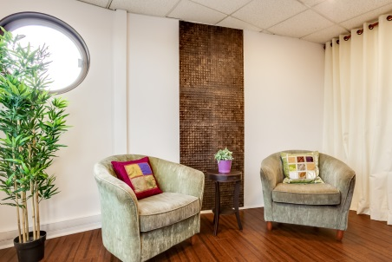
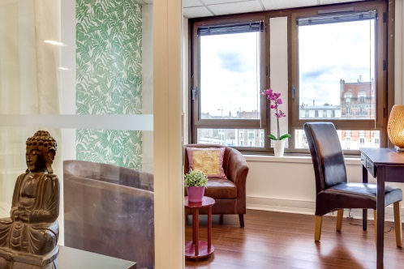
Activités médicales,
paramédicales et de
thérapies complémentaires
www.kheprisante.fr
Que propose un Centre spécialisé en santé intégrative?
Le Centre vous propose des accompagnements spécifiques qui combinent plusieurs soins compatibles. Quelle que soit votre demande, d’ordre familial ou professionnel, nous vous guiderons dans le choix des pratiques qui vous seront les plus appropriées.
Vous souhaitez être guidé, consultez un de nos éducateurs santé
pour un entretien d’orientation
vers le praticien qu’il vous faut.
Appelez le 01 84 25 22 87
Aromathérapie, Chiropraxie, EFT, EMDR, Hypnose, Iridologie, Massage bien-être, Méditation, Naturopathie, Ostéopathie, Phytothérapie, Podologie-pédicure, Psychothérapie, Réflexologie plantaire, Remédiation cognitive, Sophrologie, tests d’évaluation psychologiques…
Les accompagnements que nous proposons ne peuvent en aucun cas se substituer à une prise en charge médicale. Aucun professionnel du centre ne vous encouragera à abandonner un traitement en cours. En cas d’hésitation, n’hésitez pas à en parler à votre médecin traitant.
01 84 25 22 87 - contact@kheprisante.fr - En face de la gare de Nogent le Perreux
KhépriSanté - 188 Grande Rue Charles de Gaulle 94130 Nogent-sur-Marne
Ne pas jeter sur la voie Publique.

